Slide 1

Comment procéder à l’exploitation des données en conformité avec la règlementation ?
FALL Ngnague
RICHAUDEAU Maxime

Slide 2
Sommaire
Introduction
Les principales clés permettant le développement d'applications respectueuses du RGPD
I.1. Sensibiliser et préparer le développement
a) Le DPO, délégué à la protection des données ou Chief Data Officer
b) Méthodologie
I.2. S’informer et se conformer aux standards
a) Le registre des activités de traitements
b) La gestion des risques induits par les traitements, l’AIPD
I.3. Informer et protéger
a) Les équipes et/ou sous-traitants
b) Les utilisateurs
i. Comment tenir informer les utilisateurs sur leurs droits ?
ii. Comment permettre aux utilisateurs d’exercer leurs droits ?
II. Les points spécifiques à souligner
II.1. La sécurisation des données
a) Sécurisé son environnement de développement
b) La gestion du code source
c) Choix de l’architecture
d) La gestion des permissions
e) Sécurisation des données
II.2 L’anonymisation des données
FALL Ngnague
RICHAUDEAU Maxime

Slide 3
Introduction
Qu’est ce que le RGPD ?
Un règlement européen entré en vigueur en 2016 dont le but est de renforcer le contrôle par les citoyens de l’utilisation de leurs données personnelles.
Offre aussi un cadre juridique précis permettant de développer des activités numériques au sein de l’Union européenne.
A qui s’applique le RGPD ?
Toute organisation, qu’elle soit publique ou privée, peu importe sa taille, son activité et son secteur d’exploitation.
SI
elle traite des données personnelles pour son compte ou en tant que sous-traitant
elle est établie sur le territoire de l’Union Européenne ou que son activité touche directement des citoyens européens.
FALL Ngnague
RICHAUDEAU Maxime

Slide 4
Introduction
Qu’est ce qu’une donnée personnelle ?
« Toute information se rapportant à une personne physique identifiée ou identifiable. »
Exemple : nom, prénom, pseudonyme, date de naissance, photos, enregistrements sonores de voix, numéro de plaque d’immatriculation… .
L’identification est soit directe soit le fruit d’un croisement de données.
Exemple : Direct → le nom, le prénom … .
Croisée → numéro de plaque d’immatriculation + date de naissance
Qu’est ce que le traitement de données personnelles ?
Une action peut être catégorisée comme traitement des données personnelles
dès lors
qu’elle manipule des données personnelles, quel que soit le procédé utilisé.
Exemple : collecte, enregistrement, organisation, conservation, adaptation, modification,
extraction, consultation.
FALL Ngnague
RICHAUDEAU Maxime

Slide 5

I.1.a) Le DPO, délégué à la protection des données ou Chief Data Officer
Encourage à travailler de façon alerte
Assure le suivi des projets Data et notamment leur conformité au RGPD
Rôle : interlocuteur avec les autorités de protection des données
Aide à minimiser les risques de litiges
Incarne le référent pour toute question des collaborateurs
Informe ses collaborateurs des changements de règlementation
Dicte la bonne conduite à adopter
FALL Ngnague
RICHAUDEAU Maxime

Slide 6
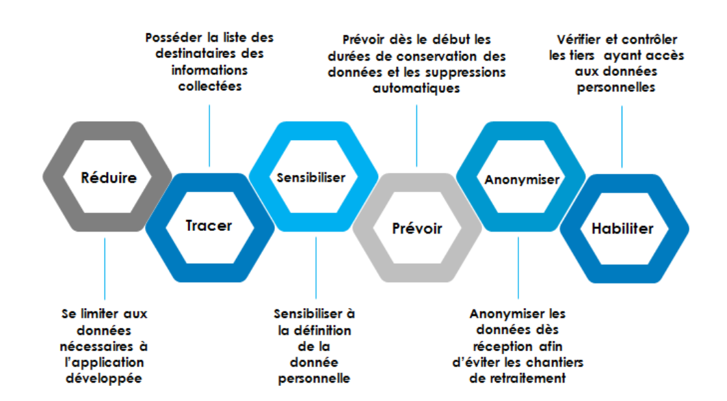

I.1.b) Les méthodologies
Le Privacy By Design :
Le Privacy by Default :
Prend en compte la protection de la vie privée dès la conception du produit ou du service.
Le respect de la vie privée en fait partie intégrante.
http://www.mc2i.fr/A-grand-pouvoir-grande-responsabilite-le-Big-Data-vs-la-protection-des-donnees
La mise en place du plus haut degré de protection des données personnelles et l’activation de ces processus par défaut, ie, sans configuration préalable de la part de l’utilisateur.
FALL Ngnague
RICHAUDEAU Maxime
https://www.123rf.com/photo_13983375_data-security-and-computer-server-network-safety-with-a-protection-symbol-of-a-lock-with-a-keyhole-o.html

Slide 7
I.2.a) Le registre des activités de traitements
Qu’est ce que c’est ?
C’est un document qui vise à centraliser les informations concernant les traitements induits par l’application, les données qui leurs sont nécessaires et leur criticité.
Dans quel but ?
Du point de vue du règlement : il permet de faciliter la restitution des preuves qui permettent de démontrer que le développement est à tout instant en conformité avec le RGDP.
Du point de vue de l’entreprise : il lui permet de s’interroger sur les données dont elle a réellement besoin :
- Ce traitement nécessite-t-il réellement l’ensemble des données que je m’apprête à collecter ?
- L’un des traitements manipule-t-il des données dites sensibles ? Ai-je vérifié que j’ai les autorisations correspondantes ?
- Ai-je réalisé une bonne gestion des accès afin d’accorder un accès seulement aux données nécessaires ?
- La durée de conservation des données est-elle adaptée ?
- Les données collectées sont-elles protégées au regard de leur criticité ?
FALL Ngnague
RICHAUDEAU Maxime

Slide 8
I.2.a) Le registre des activités de traitements
Comment est-il constitué ?
Le registre d’activité est constitué de fiches techniques qui attirent l’attention notamment sur : la nécessité, les types de données collectées et traitées par le programme, la base légale sur laquelle se fonde les traitements de données, les clauses contractuelles liant l’entreprise à ses sous- traitants, les modalités d'exercice des droits, les mesures mises en place pour sécuriser vos traitements
Exemple :
Ainsi dans le registre d’activité, il faut créer une fiche pour chaque activité recensée en précisant :
- La finalité, i.e., ce pour quoi la donnée va être collectée.
- Le type des données utilisées.
- Le bénéficiaire ou destinataire qui va avoir accès aux données.
- La durée de conservation de ces données.
Pour plus d’informations sur les notions abordées :
https://www.cnil.fr/fr/RGDP-le-registre-des-activites-de-traitement
https://www.cnil.fr/fr/la-liceite-du-traitement-lessentiel-sur-les-bases-legales-prevues-par-le-rgpd
https://www.cnil.fr/fr/reglement-europeen-sur-la-protection-des-donnees-un-guide-pour-accompagner-les-sous-traitants
https://www.cnil.fr/fr/minimiser-les-donnees-collectees
https://www.cnil.fr/fr/les-durees-de-conservation-des-donnees
FALL Ngnague
RICHAUDEAU Maxime

Slide 9
I.2.b) La gestion des risques liés au traitements, AIPD
Qu’est ce que c’est ?
Chaque traitement sur des données à caractère personnelle peut engendrer des risques de divulgation involontaire des données utilisateurs. Ainsi dans le but de couvrir ces potentiels risques, il est nécessaire de les analyser pour connaitre leur criticité.
C’est donc un outil d’évaluation du potentiel impact du traitement sur la vie privée dès lors qu’il est susceptible d’impliquer des risques conséquents sur les droits et libertés des utilisateurs. Elle doit donc être réalisée avant la mise en œuvre du traitement.
Est-elle obligatoire ?
Pour certains traitements l’AIPD est obligatoire, pour d’autres non. Il est possible de se référer aux listes et à ce chemin logique fourni par la CNIL:
Le chemin logique :
https://www.cnil.fr/sites/default/files/atoms/files/infographie_aipd.pdf
Les listes :
https://www.cnil.fr/sites/default/files/atoms/files/liste-traitements-aipd-requise.pdf https://www.cnil.fr/sites/default/files/atoms/files/liste-traitements-aipd-non-requise.pdf
FALL Ngnague
RICHAUDEAU Maxime

Slide 10
I.3.a) Informer, protéger les équipes et/ou sous-traitants
Comment réaliser cette tâche ?
Du point de vue de l’entreprise, le DPO a pour mission de veiller à la bonne conduite de ses équipes. En veillant sur la conformité du développement de l’application vis-à-vis du RGPD il protège ses équipes contre tout recours en justice.
Du point de vue du sous-traitant, qui va réaliser les traitements des données pour le compte d’une entreprise tiers, quelles sont leurs obligations vis-à-vis de l’entreprise qui fournies les données et de ses utilisateurs.
La réglementation prévoit que si un organisme traite ou collecte des données pour un tier, il a des devoirs notamment en matière :
- De sécurité et de protection des données qui lui sont attribuées
- De confidentialité
- De documentation des activités faites pour le compte de son client.
Les sous-traitants, de part leur statut, ont une obligation de conseil et d’aide de mise en conformité au RGPD dès lors qu’ils s’aperçoivent d’un manquement. Ils sont priés de tenir un registre des activités et d’aider à la mise en œuvre d’une AIPD.
Finalement, tout cela doit être concilier dans un contrat entre les deux parties.
Pour plus d’informations sur les notions abordées :
https://www.cnil.fr/fr/le-contrat-dans-quels-cas-fonder-un-traitement-sur-cette-base-legale
FALL Ngnague
RICHAUDEAU Maxime

Slide 11
I.3.a) Informer, protéger les utilisateurs
Quelles sont les obligations ?
Les organismes collecteurs sont assujettis à une obligation de transparence qui leur impose d’informer les personnes, concernées par la collecte de leurs données personnelles, de leurs droits. On dénombre parmi ces droits : les droits d’accès, de rectification, de limitation, d’opposition et d’effacement.
Comment tenir informer les utilisateurs sur leurs droits ?
Il est nécessaire de tenir informer l’utilisateur de ses droits lors de la collecte de ses données faite directement par un formulaire, lors d’achats en ligne ou indirectement comme des données de géolocalisation ou des données issues de trackings.
Il est nécessaire de réinformer l’utilisateur de ses droits dès lors que les modalités d’utilisation de ses données sont amenées à changer. Par exemple : nouvelle finalité ou bien nouveau destinataire.
En plus des droits de leurs utilisateurs, les organismes de collecte doivent fournir :
- L'identité et les coordonnées de l’organisme qui collecte les données
- Les finalités, la base légale sur laquelle repose le traitement des données
- Le caractère obligatoire ou facultatif du recueil des données et les conséquences pour la personne en cas de non-fourniture des données
- Les destinataires des données, la durée de conservation des données
- Les coordonnées du délégué à la protection des données de l’organisme
Pour plus d’informations sur les notions abordées : https://www.cnil.fr/fr/informer-les-personnes
FALL Ngnague
RICHAUDEAU Maxime

Slide 12
I.3.a) Informer, protéger les utilisateurs
Comment permettre aux utilisateurs d’exercer leurs droits ?
Dès lors qu’une organisation collecte et traite des données, elle doit fournir des explications à ses utilisateurs sur où et comment exercer leurs droits. Un moyen simple est d’inclure les coordonnées du DPO à contacter lors des étapes d’informations des utilisateurs. Une autre manière est d’implémenter directement au sein de l’application des processus d’exercice des droits.
Attention toutefois, ces droits d’accès, de modifications doivent être accessibles mais sécurisés de sorte qu’une personne tiers ne puisse y avoir accès.
Exemple :
Droit à l'effacement : les personnes peuvent demander l’effacement de la totalité des données que l’entreprise détient à leur sujet.
On peut imaginer de prévoir une option dans les comptes utilisateurs permettant d’effacer toutes les données relatives à une personne après vérification du mot de passe.
Attention il faut veiller également à soumettre une notification aux sous-traitants afin qu’ils effacent eux aussi les données relatives à cette personne ainsi qu’à effacer les données des sauvegardes dans le but de rendre toute restauration des données impossible.
Pour plus d’informations sur les notions abordées :
https://www.cnil.fr/fr/preparer-lexercice-des-droits-des-personnes
FALL Ngnague
RICHAUDEAU Maxime

Slide 13
Transition
Finalement :
L’objectif de la soumission à l’ensemble des préconisations de la CNIL est d’obtenir la possibilité de justifier sa conformité au RGPD à tout moment du développement et du lancement de l’application. Cela implique notamment un réexamen et une actualisation réguliers de la documentation des développements afin qu'elle soit en permanence en cohérence avec les fonctionnalités.
Pour prouver sa conformité au règlement, il faut constituer et regrouper la documentation nécessaire :
La documentation sur les traitements de données personnelles tels que : registre de traitement, AIPD, encadrement des transferts de données hors de l’Union européenne ;
La documentation concernant l’information des personnes telle que : les mentions d’information et les procédures mises en place pour l’exercice des droits ;
La documentation concernant les contrats définissant les rôles et les responsabilités des différents acteurs tels que : contrats avec les sous-traitants, preuves du consentement des personnes concernées …
FALL Ngnague
RICHAUDEAU Maxime

Slide 14
Sommaire
Introduction
Les principales clés permettant le développement d'applications respectueux du RGPD
I.1. Sensibiliser et préparer le développement
a) Le DPO, délégué à la protection des données ou Chief Data Officer
b) Méthodologie
I.2. S’informer et se conformer aux standards
a) Le registre des activités de traitements
b) La gestion des risques induits par les traitements, l’AIPD
I.3. Informer et protéger
a) Les équipes et/ou sous-traitants
b) Les utilisateurs
i. Comment tenir informer les utilisateurs sur leurs droits
ii. Comment permettre aux utilisateurs d’exercer leurs droits
II. Les points spécifiques à souligner
II.1. La sécurisation des données
a) Sécurisé son environnement de développement
b) La gestion du code source
c) Choix de l’architecture
d) La gestion des permissions
e) Sécurisation des données
II.2 L’anonymisation des données
FALL Ngnague
RICHAUDEAU Maxime

Slide 15
II.1.a) Sécuriser son environnement de travail
Quelles sont les étapes à suivre ?
La première étape est donc d’évaluer les risques inhérents aux outils et processus utilisés pour le développement. Attention aux accès sur les outils dans le cloud, typiquement GitHub. Il est nécessaire de recenser les mesures de sécurité existantes et de définir une personne en charge de la couverture de risques.
La seconde étape est de sécuriser les serveurs et les postes de travail d'une façon homogène et reproductible afin que toute nouvelle personne puisse se mettre à jour vis-à-vis des dispositions liées à la sécurité des données. La CNIL offre une liste de recommandations sur ce sujet.
Mettre en commun dans un document les différentes mesures et configurations peut être un bon moyen de les homogénéisé et de les rendre reproductibles. Enfin les mises à jour régulières sont indispensables à l’efficacité du système de sécurisation des données.
Une dernière étape peut être d’optimiser la gestion des accès aux données et de tracer toute intervention sur les jeux de données tout cela répertorié dans des journaux de logs.
Pour plus d’informations sur les notions abordées :
https://www.cnil.fr/sites/default/files/atoms/files/cnil_guide_securite_personnelle.pdf
EVALUER
SECURISER
OPTIMISER
FALL Ngnague
RICHAUDEAU Maxime

Slide 16
II.1.b) La gestion du code source
Pourquoi gérer son code source ?
Il est indispensable de connaitre le contenu du code source car celui-ci peut contenir des données personnelles qu’il ne faudrait divulguer. Pour cela des systèmes de Scanner de code permette de vérifier sa bonne qualité.
De plus, il peut être utile d’avoir recours à un logiciel de gestion de version, comme Git, qui permet de garder trace des avancées du développement en cours et de naviguer entre les différents stades d’avancement du projet. Il est donc possible d’intervenir sur un bout de code dont la non-conformité au RGPD avait échappé à l’attention du responsable et de le modifier de façon post-dev.
Toutefois, utiliser ce genre de logiciel implique des responsabilités notamment en termes d’accès et d’authentification. La CNIL conseille la mise en place d’une authentification forte voire même par clé SSH et que les accès soient nivelés et que les groupes formés aient des permissions spécifiques à leur besoin.
Enfin avant de publier le code en ligne, il faut s’assurer que cette action ne constitue pas un risque pour l’utilisateur. Pour cela des étapes de chiffrements déchiffrements des fichiers sources avant l’envoie du dépôt ainsi qu’une purge de ce dernier une fois le dépôt réalisé peuvent être mise en place.
FALL Ngnague
RICHAUDEAU Maxime

Slide 17
II.1.c) Choix de l’architecture
Sur quels documents se fonde-t-elle en interne ?
En s’appuyant sur le registre d’activité et sur l’analyse d’impact, il est possible de conceptualiser l’architecture de l’application en prenant compte du parcours et du cycle de vie des données personnelles en son sein. Le choix des supports de données (stockage local, serveur, cloud) est une étape fondamentale de la conceptualisation de l’application.
La création de schéma de flux de données au sein de l’application peut permettre d’identifier les faiblesses de sécurité. De même lors des flux de données vers les espaces de stockages, il faut veiller à ce que l’intégrité de ces mêmes données soit conserver en route.
Et si on opte pour un stockage externe (par un prestataire) ?
Pour cela, il faut s’assurer que les politiques du prestataire en matière de sécurisation des données et de transparence vis-à-vis de l’utilisateur sont en accord avec celles de l’entreprise et que les serveurs sont localisés dans des zones où le RGPD est en vigueur.
Pour plus d’informations sur les notions abordées :
https://www.cnil.fr/fr/faire-un-choix-eclaire-de-son-architecture
FALL Ngnague
RICHAUDEAU Maxime

Slide 18
II.1.d) La gestion des permissions
En quoi consiste la gestion des permissions ?
La gestion des permissions consiste à définir différents profils aux autorisations d’accès et aux habilitations différentes de sorte que chacun n’ait accès qu’aux données dont il a réellement besoin. Tout d’abord chaque collaborateur doit être identifiable par un numéro unique ce qui permet l’authentification à un groupe et l’attribution des droits correspondants.
Comment garder trace des accès aux données ?
Toutes ces connexions peuvent être répertoriées grâce à un système de journalisation (journaux de logs précédemment mentionnés). Ces journaux de logs peuvent présenter l’avantage de facilité la détection de faille de sécurité au sein de l’application ou bien lors de son développement. Des tests d’intrusions peuvent également être menés dans le but de tester la robustesse du système et la visualisation de cette intrusion dans les fichiers de logs.
Pour plus d’informations sur les notions abordées :
https://www.cnil.fr/fr/preparer-lexercice-des-droits-des-personnes
FALL Ngnague
RICHAUDEAU Maxime

Slide 19
II.1.e) La sécurisation des données
Les mesures à considérer diffèrent selon la criticité des données traitées et des risques qui pèsent sur les personnes en cas d’incident. Ainsi on peut citer des actions comme les mises à jour des différents logiciels, et antivirus, le changement régulier des mots de passes ainsi que l’option du chiffrement des données.
Niveau 1 : le minimum pour démarrer
Le niveau de sécurité minimum est dicté par une série de règles essentielles publiés par l’ANSSI et la CPME. Parmi les 12 figurent notamment :
Le choix de mots de passe de complexité élevée
Des sauvegardes et des mises à jour régulières
Séparer la messagerie professionnelle de la messagerie personnelle
Niveau 2 : les mesures d’hygiène pour protéger votre SI
Le second niveau de protection intègre des mesures d'« hygiène informatique ». La CNIL et l’ANSSI disposent de guides en ligne pour aider à mettre en œuvre cette stratégie. Ces mesures de sécurité visent notamment à couvrir les risques :
D’accès non autorisés
De modifications non désirées
De disparitions de données
FALL Ngnague
RICHAUDEAU Maxime

Slide 20
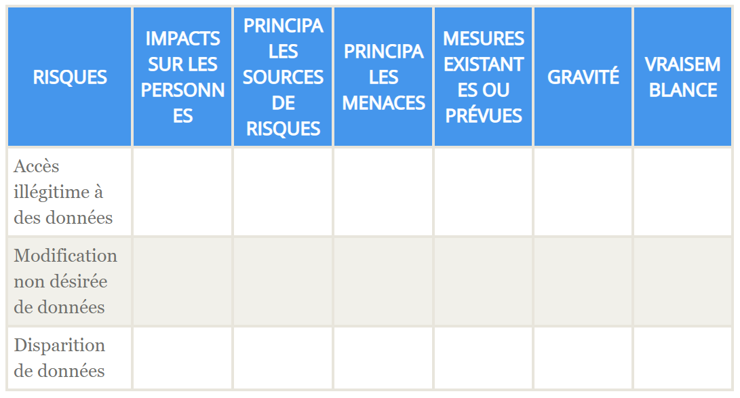
II.1.e) La sécurisation des données
Niveau 3 : protéger le plus sensible de façon spécifique
Une fois les dispositions antérieures appliquées, il est maintenant nécessaire de satisfaire à l’obligation de sécurité des données traitées en engageant des mesures proportionnelles aux risques encourus en cas de défaillance du système de sécurité.
Pour cela une méthode est détaillée par la CNIL :
Pour plus d’informations sur les notions abordées :
https://www.cnil.fr/fr/securite-des-donnees-proteger-le-plus-sensible-de-maniere-specifique
https://www.cnil.fr/fr/principes-cles/guide-de-la-securite-des-donnees-personnelles
FALL Ngnague
RICHAUDEAU Maxime

Slide 21
II.2. L’anonymisation des données
Qu’est-ce que l’anonymisation ?
L’anonymisation est un traitement qui consiste à utiliser un ensemble de techniques de manière à rendre impossible, en pratique, toute identification de la personne par quelque moyen que ce soit et de manière irréversible.
L’anonymisation ne doit pas être confondue avec la pseudonymisation car malgré la possibilité de traité des données sans identifier de façon directe le propriétaire, ce procédé est dans la plupart du temps réversible ou du moins il est possible d’identifier le propriétaire grâce à un croisement avec un jeu de données externes.
Pourquoi anonymiser des données personnelles ?
L’anonymisation n’est pas une obligation vis-à-vis du règlement européen. Il s’agit d’une proposition de solution afin de pouvoir exploiter des données personnelles tout en respectant les droits et libertés des personnes. L’anonymisation des données permet l’exploitation, la réutilisation et le partage de ces dernières dans différentes applications.
FALL Ngnague
RICHAUDEAU Maxime

Slide 22
II.2. L’anonymisation des données
Comment anonymiser tout en préservant au maximum l’utilité du jeu de données ?
D’un point de vue protection des données l’anonymisation semble être très adaptée mais d’un point de vue affaire on peut se demander comment préserver l’utilité du jeu de données.
Ainsi pour construire un processus d’anonymisation pertinent qui ne nuirai pas à l’exploitation future, il est ainsi conseillé :
D’identifier les informations à conserver selon leur pertinence.
De supprimer les éléments d’identification directe ainsi que les valeurs rares qui pourraient permettre un ré-identification aisée des personnes (par exemple, la présence de l’âge des individus peut permettre de ré-identifier très facilement les personnes centenaires)
De distinguer les informations importantes des informations secondaires ou inutiles (c’est-à-dire supprimables)
De définir la finesse idéale et acceptable pour chaque information conservée. Ce pré-requis permet de déterminer le procédé d’anonymisation à appliquer, c’est-à-dire l’enchaînement des techniques d’anonymisation à mettre en place. Celles-ci peuvent être regroupées en deux familles : la randomisation et la généralisation.
Pour plus d’informations sur les notions abordées :
https://www.cnil.fr/fr/lanonymisation-de-donnees-personnelles
FALL Ngnague
RICHAUDEAU Maxime

Slide 23
II.2. L’anonymisation des données
Comment vérifier l’efficacité de l’anonymisation ?
Les autorités de protection des données européennes définissent trois critères qui permettent de vérifier que le jeu de données est bel et bien anonymisé.
L’individualisation : Une personne en particulier ne doit pas pouvoir être identifiée.
La corrélation : On ne doit pas pouvoir relier des données de jeux de données différents par le fait qu’elles concernent la même personne.
L’inférence : On ne doit pas pouvoir déduire des informations supplémentaires sur des personnes identifiées dans la base de données.
Pour plus d’informations sur les notions abordées :
https://www.cnil.fr/fr/lanonymisation-de-donnees-personnelles
FALL Ngnague
RICHAUDEAU Maxime

Slide 24
Sources :
https://www.cnil.fr/fr/minimiser-les-donnees-collectees
https://www.cnil.fr/fr/les-durees-de-conservation-des-donnees
https://www.cnil.fr/sites/default/files/atoms/files/cnil-pia-1-fr-methode.pdf https://www.cnil.fr/sites/default/files/atoms/files/cnil-pia-2-fr-modeles.pdf
https://www.cnil.fr/fr/outil-pia-telechargez-et-installez-le-logiciel-de-la-cnil https://www.cnil.fr/sites/default/files/atoms/files/cnil-pia-3-fr-basesdeconnaissances.pdf
https://www.cnil.fr/sites/default/files/atoms/files/infographie_aipd.pdf
https://www.cnil.fr/sites/default/files/atoms/files/liste-traitements-aipd-requise.pdf
https://www.cnil.fr/sites/default/files/atoms/files/liste-traitements-aipd-non-requise.pdf
https://www.cnil.fr/fr/informer-les-personnes
https://www.cnil.fr/fr/preparer-lexercice-des-droits-des-personnes
https://www.cnil.fr/sites/default/files/atoms/files/formulaire_de_demande_labels-gouvernance-re.docx
https://www.cnil.fr/sites/default/files/atoms/files/cnil_guide_securite_personnelle.pdf https://www.cnil.fr/fr/securite-des-donnees-les-regles-essentielles-pour-demarrer
https://www.cnil.fr/fr/securite-des-donnees-les-mesures-dhygiene-pour-proteger-votre-systeme-dinformation
https://www.cnil.fr/fr/securite-des-donnees-proteger-le-plus-sensible-de-maniere-specifique https://www.cnil.fr/fr/principes-cles/guide-de-la-securite-des-donnees-personnelles

